Slide 1
Zdravý životní styl
Šárka Dvořáčková

Slide 2
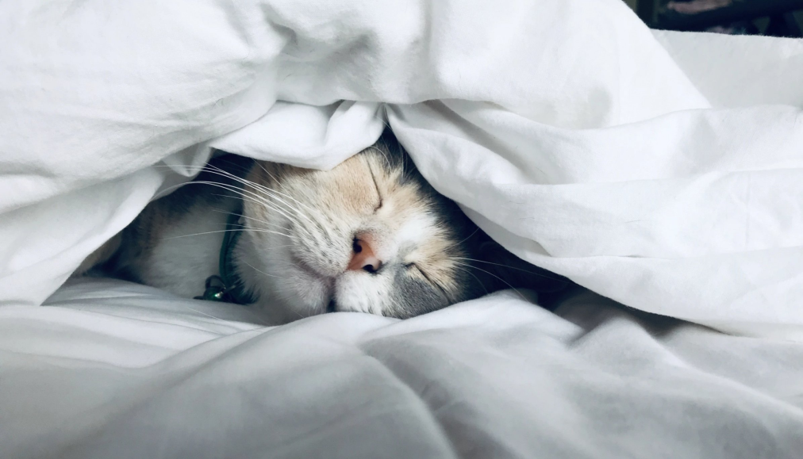
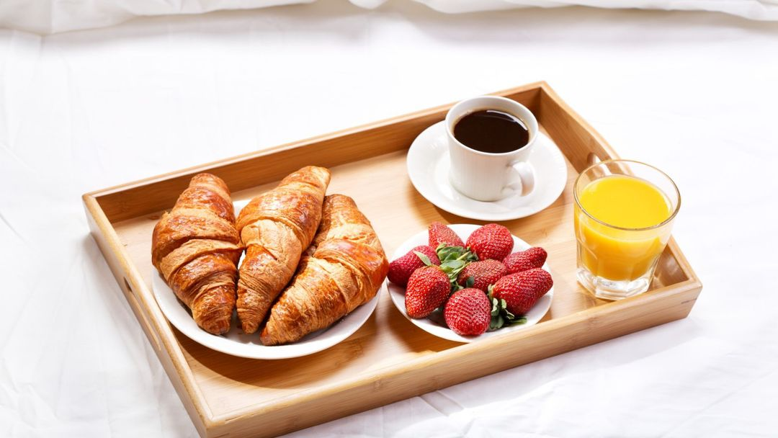

Slide 3
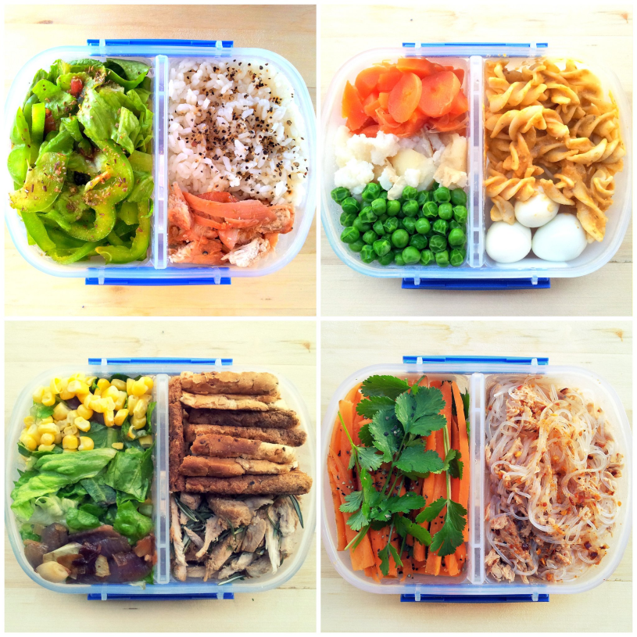
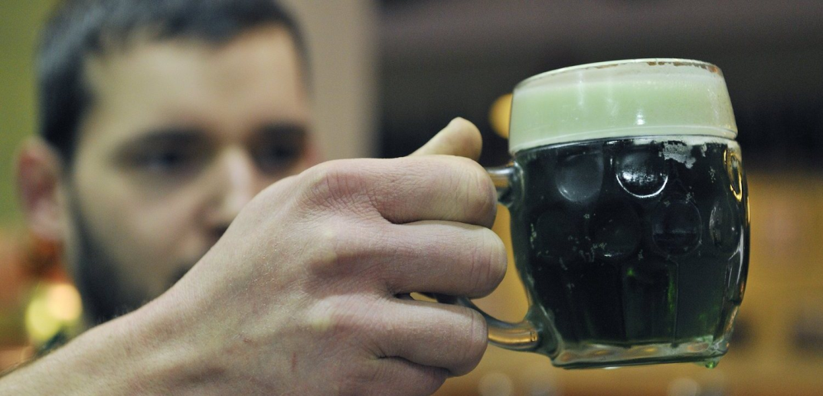

Slide 4
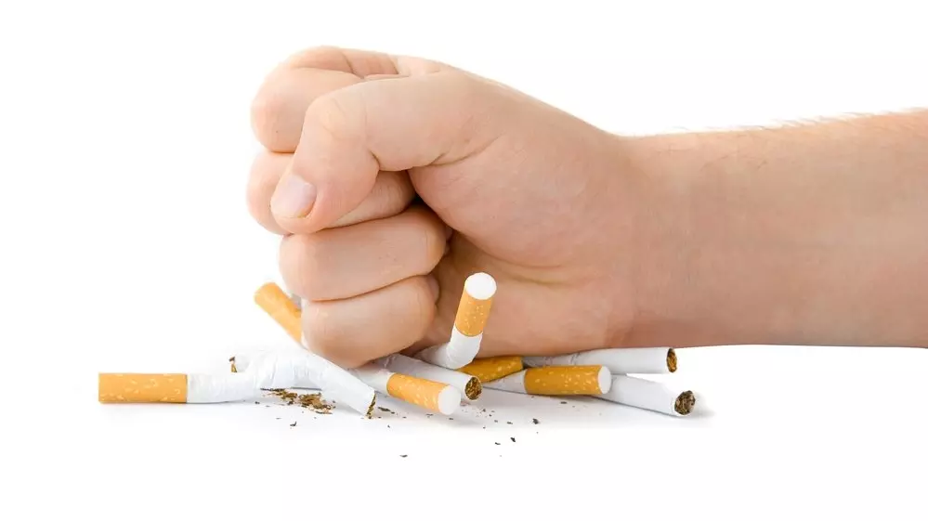

Slide 5
https://www.zdravizone.cz/zdravy-zivotni-styl/

